Slide 1
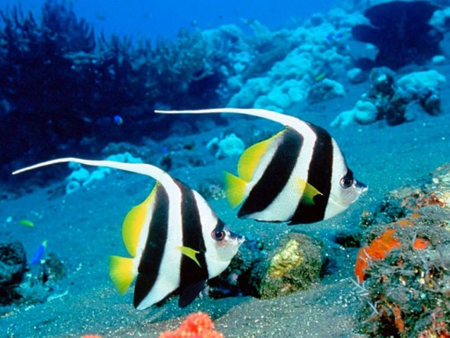
روزی دانشمندى آزمایش جالبى انجام داد. او یک آکواریوم ساخت و با قرار
دادن یک دیوار شیشه‌اى در وسط آکواریوم آن ‌را به دو بخش تقسیم ‌کرد.

Slide 2
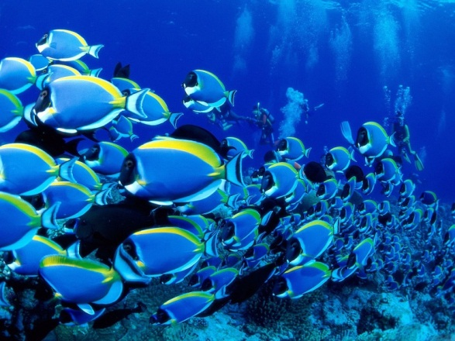
دریک بخش، ماهى بزرگى قرار داد و در بخش دیگر ماهى کوچکى که غذاى مورد علاقه ماهى بزرگتر بود..

Slide 3
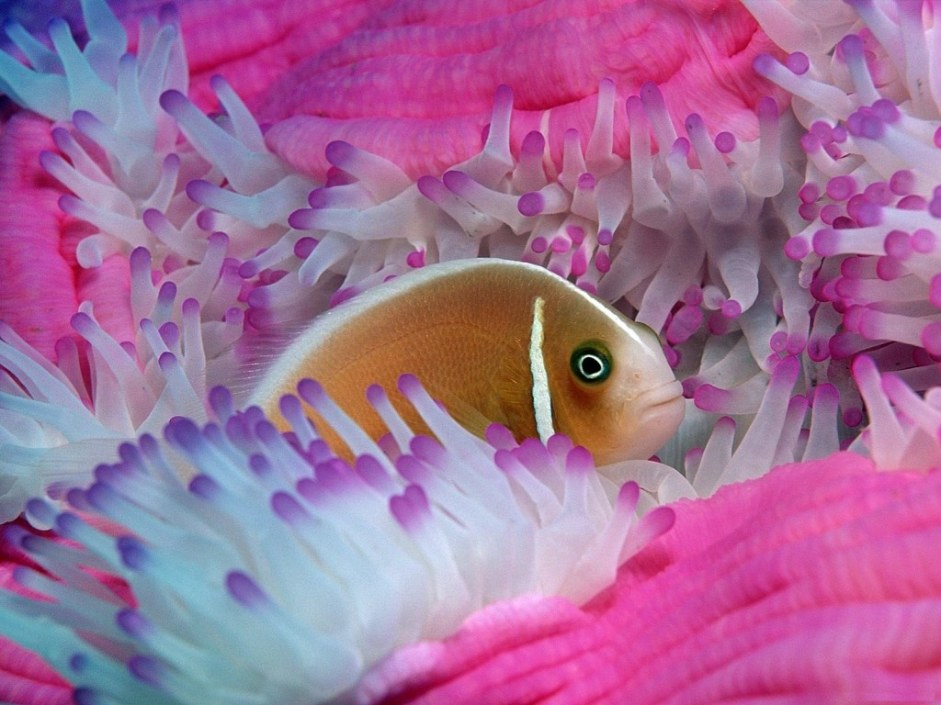
ماهى کوچک، تنها غذاى ماهى بزرگ بود و دانشمند
به او غذاى دیگرى نمى‌داد. او براى شکار ماهى کوچک، بارها و بارها به
سویش حمله برد ولى هر بار با دیوار نامرئی که وجود داشت برخورد
مى‌کرد، همان دیوار شیشه‌اى که او را از غذاى مورد علاقه‌اش جدا مى‌کرد.

Slide 4
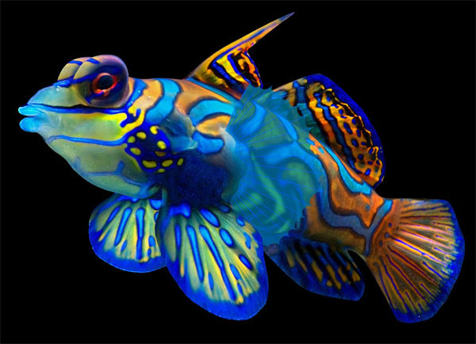
پس از مدتى، ماهى بزرگ ازحمله و یورش به ماهى کوچک دست برداشت. او باور کرده بود که رفتن به آن سوى آکواریوم و شکار ماهى کوچک، امرى محال و غیر ممکن است!

Slide 5
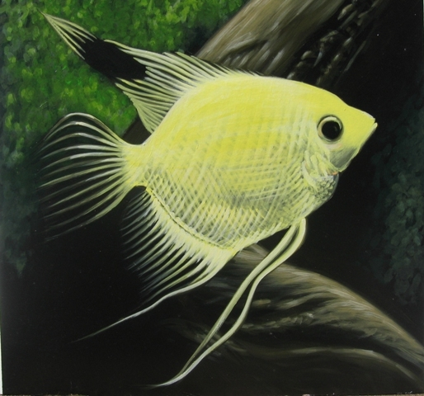
در پایان، دانشمند شیشه ی وسط آکواریوم را برداشت و راه ماهی بزرگ را باز گذاشت..

Slide 6
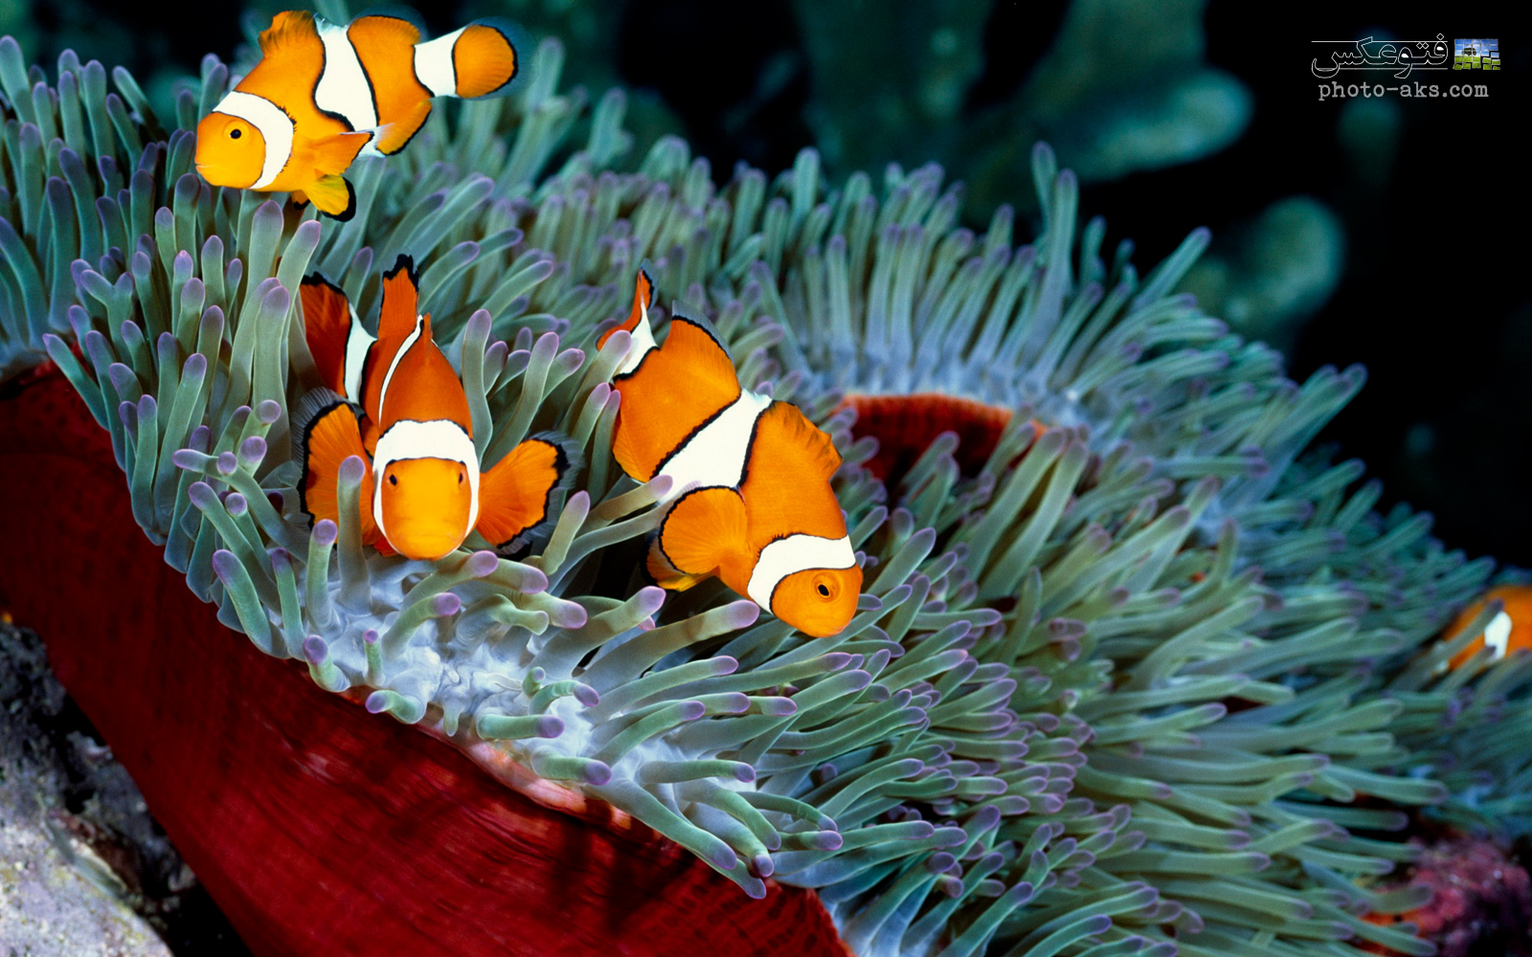
ولى دیگر هیچگاه ماهى بزرگ به ماهى کوچک حمله
نکرد و به آن‌سوى آکواریوم نیز نرفت !!!
میدانید چـــــرا ؟

Slide 7
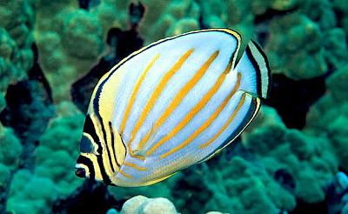
دیوارشیشه‌اى دیگر وجود نداشت، اما ماهى بزرگ در ذهنش دیوارى ساخته بود که ازدیوار واقعى سخت‌تر و بلند‌تر مى‌نمود
و آن دیوار، دیوار بلند باور خود بود !
باوری از جنس محدودیت !
باوری به وجود دیواری بلند و غیر قابل عبور.

Slide 8
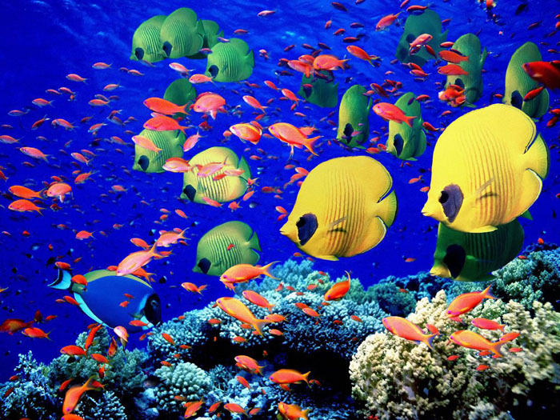
کسانیکه بدون مطالعه شخصی و تنها بر اساس شنیده ها
دچار همین مشکل شده اند.
آنها تنها به باور نادرستی که در ذهنشان ورود پیدا کرده است توجه دارند
و چیزی که مخالف آن باور باشد را نمی شنوند و نمی بینند و نمی خوانند
چرا که می ترستند با باور نادرستشان در تضاد باشد!!!

